Slide 1
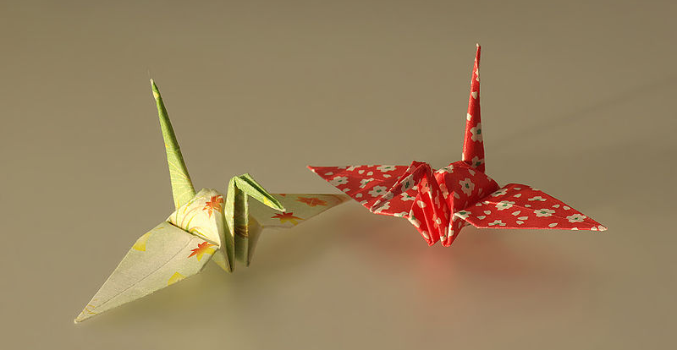
Origami

Slide 2
Povijest origamija
Najčešće se povezuje s izumom papira u Kini oko 2. stoljeća prije Krista. Iako je tamo najvjerojatnije i nastao, origami je pravi procvat doživio u Japanu, gdje se tretira kao nacionalna umjetnost
Već u 8. stoljeću, origami je postao sastavni dio raznih ceremonija u Japanu.

Slide 3
Od kojeg se materijala radi origami?
Origami se obično radi od papira, iako se mogu koristiti i drugačiji materijali. Postoji i specijaliziran papir za origami, koji je najčešće dvobojan i već isječen u oblik kvadrata.
Postoji i posebna grana origamija, koja koristi novčanice za izradu modela i to najčešće američki dolar.

Slide 4
Svjetski rekordi u origamiju
Najveći origami ima 81,94 metara
Najduži origami ima 14 kilometara
Najmanji origami ima 0,36 milimetara

Slide 5
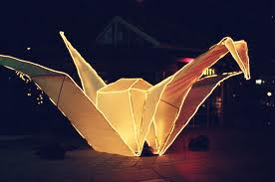
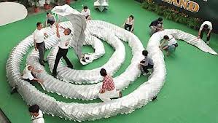
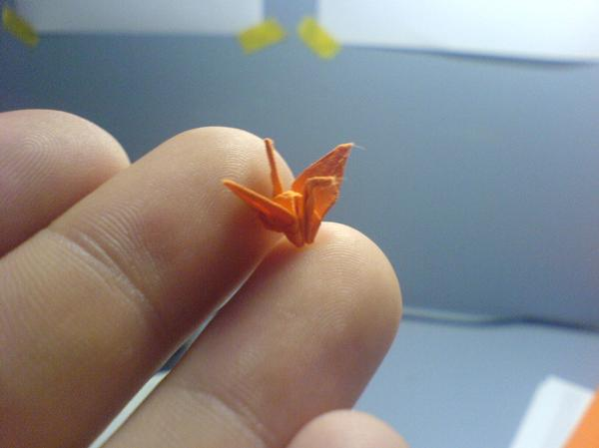

Slide 6
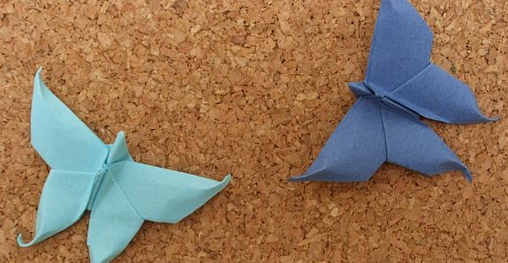

Slide 7
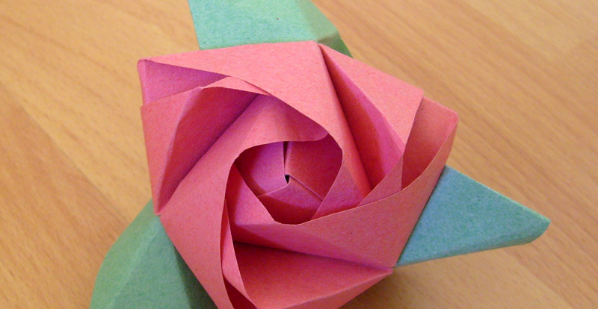

Slide 8
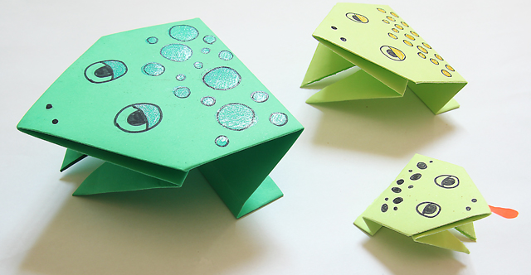

Slide 10
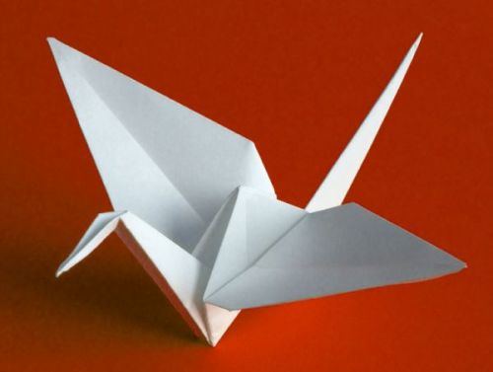

Slide 11
Što znamo o origamiju?

Slide 12
Gdje je origami proživio svoj procvat?
A
Kina
Japan
Indonezija
B
C

Slide 13
TOČNO! Nastavi dalje

Slide 14
NETOČNO! Pokušaj ponovno

Slide 15
Od kojeg se materijala izrađuje origami?
A
Cementa
Folije
Papira
B
C

Slide 16
TOČNO! Nastavi dalje

Slide 17
NETOČNO! Pokušaj ponovno

Slide 18
Koliko najveći origami ima metara?
A
23.42
81.94
18.49
B
C

Slide 19
TOČNO! Nastavi dalje

Slide 20
NETOČNO! Pokušaj ponovno

Slide 21
KRAJ

Slide 22
Izradile:
Ivona Baričević 8.d
Željka Tolić 8.d

